Slide 1
Lecture 2
モデルと計量経済学の3ステップ
識別・推定・推論
Model ・ Identification ・ Estimation ・ Inference
キーメッセージ：
計量経済学は、見えているデータから「知りたいパラメータ」を取り出し、
その不確実性まで含めて整理する学問である。
1
Notes:
[Sources] - User-provided lecture note: lecture2_revised.qmd / lecture2_revised.html

Slide 2
この講義で最初に押さえたい3つ
導入
Lecture 2 全体の地図を先に置く
① モデル
② 3ステップ
③ 学部レベルの重点
変数どうしの関係を記述する土台。
式・分布・生成過程を含む。
識別・推定・推論。
何を知りたいか、どう計算するか、どこまで信じるか。
特に重要なのは、
「何をパラメータとして置き、どう識別するか」。
要点
この lecture では、Lecture 1 の「教育年数と賃金」を例に、モデルから推論まで一気に見渡す。
計量経済学 I | Lecture 2
2
Notes:
[Sources] - User-provided lecture note: lecture2_revised.qmd / lecture2_revised.html

Slide 3

Lecture 2 の見取り図
導入
まずモデル、そのあと識別・推定・推論へ進む
モデル
識別
推定
推論
世界をどう書くか
欲しいパラメータを取り出せるか
データをパラメータに変換する
推定値の不確実性を測る
計量経済学 I | Lecture 2
3
Notes:
[Sources] - User-provided lecture note: lecture2_revised.qmd / lecture2_revised.html

Slide 4
今日の流れ
導入
1枚1メッセージで少しずつ組み立てる
1. モデルとは何か
2. 計量経済学の目的
変数・パラメータ
条件付き分布
シミュレーション
見えているデータから
モデルの細部へ近づく
3. 識別と推定
4. 推論
β₁ をどう識別し、
どう計算するか
標準誤差・t 検定
信頼区間
要点
例として最後まで使うのは、Lecture 1 の教育年数と賃金の話である。
計量経済学 I | Lecture 2
4
Notes:
[Sources] - User-provided lecture note: lecture2_revised.qmd / lecture2_revised.html

Slide 5
出発点
識別・推定・推論に入る前に、
まず「モデル」という土台を置く。
この lecture では、モデルを「条件付き分布の束」として捉える。
計量経済学 I | Lecture 2
5
Notes:
[Sources] - User-provided lecture note: lecture2_revised.qmd / lecture2_revised.html

Slide 6
Lecture 2
モデル
変数・パラメータ・条件付き分布・シミュレーション
モデル
6
Notes:
[Sources] - User-provided lecture note: lecture2_revised.qmd / lecture2_revised.html

Slide 7
まずは例を一つ固定する
モデル
教育年数と賃金の関係を考えるシンプルなモデル
能力
教育年数
賃金
観測されない要因
高いほど schooling も wage も上がりやすい
個人が選ぶ変数
賃金の決定に入りうる
結果として観測される
最終的に知りたいアウトカム
要点
この段階での重要点は、能力が教育年数にも賃金にも入っていること。
計量経済学 I | Lecture 2
7
Notes:
[Sources] - User-provided lecture note: lecture2_revised.qmd / lecture2_revised.html

Slide 8
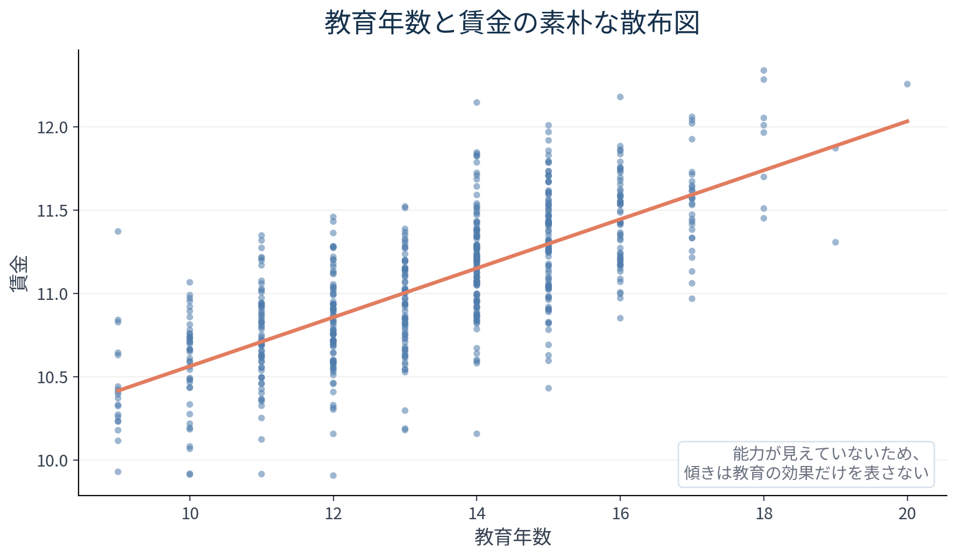
このモデルから見える素朴な散布図
モデル
教育年数と賃金のあいだには正の傾きが見える
見えるもの
教育年数が長いほど賃金も高そう、というパターン。
まだ見えないもの
その傾きが「教育の効果」なのか、「能力が混ざった結果」なのかは、この図だけではわからない。
ここが計量経済学の出発点
見えている相関を、知りたいパラメータへどうつなぐか。
計量経済学 I | Lecture 2
8
Notes:
[Sources] - User-provided lecture note: lecture2_revised.qmd / lecture2_revised.html - Generated chart from simulation code in lecture2_revised.qmd / lecture2_revised.html

Slide 9
散布図から読めることと、読めないこと
モデル
同じ図でも、問いによって見方が変わる
読めること
読めないこと
• 正の相関がある
• 平均的には右上がり
• 回帰線を引くことはできる
• β₁ がいくつか
• 相関のどこまでが教育の効果か
• 見えていない能力がどう混ざるか
要点
「図がある」ことと、「知りたいパラメータがわかる」ことは別である。
計量経済学 I | Lecture 2
9
Notes:
[Sources] - User-provided lecture note: lecture2_revised.qmd / lecture2_revised.html

Slide 10
モデルの構成要素：変数とパラメータ
モデル
この区別がつくと、何を知りたいのかがはっきりする
変数
パラメータ
個人ごとに値が変わるもの。
Sᵢ, Wᵢ, aᵢ のように i とともに動く。
関係の強さを表す固定された数。
α₀, α₁, β₀, β₁, β₂ のような共通の定数。
要点
モデルを見るときは、「人ごとに変わるもの」と「モデル全体で固定されているもの」をまず分ける。
計量経済学 I | Lecture 2
10
Notes:
[Sources] - User-provided lecture note: lecture2_revised.qmd / lecture2_revised.html

Slide 11
この例で使う変数
モデル
個人 i ごとに異なる値をとるもの
Sᵢ
Wᵢ
aᵢ
教育年数
schooling
賃金
wage
能力
観測されない要因
共通点
どれも i が変わると値が変わる。だから「個体差をもつ量」として扱う。
計量経済学 I | Lecture 2
11
Notes:
[Sources] - User-provided lecture note: lecture2_revised.qmd / lecture2_revised.html

Slide 12
この例のモデル式
モデル
潜在教育年数の式と、賃金の式
教育年数の生成
賃金の生成
能力が高いほど schooling が長くなりやすい。
さらにノイズが入る。
教育年数と能力の両方が賃金に入る。
さらにノイズが入る。
要点
この時点で β₁ = 0.08 が「教育 1 年の効果」として埋め込まれている。
計量経済学 I | Lecture 2
12
Notes:
[Sources] - User-provided lecture note: lecture2_revised.qmd / lecture2_revised.html

Slide 13
教育年数の式の読み方
モデル
Sᵢ* = 13.5 + 1.2 aᵢ + uᵢ
13.5
1.2
uᵢ
能力もノイズも 0 のときの
ベースライン。
能力が 1 高いと、
潜在教育年数が平均 1.2 高くなる。
平均 0 のノイズ。
教育年数にランダムなばらつきを与える。
要点
能力だけでは schooling は決まり切らず、ノイズによって同じ能力でも教育年数は揺れる。
計量経済学 I | Lecture 2
13
Notes:
[Sources] - User-provided lecture note: lecture2_revised.qmd / lecture2_revised.html

Slide 14
賃金の式の読み方
モデル
Wᵢ = 10.0 + 0.08 Sᵢ + 0.25 aᵢ + εᵢ
10.0
0.08
0.25
賃金のベースライン。
教育年数が 1 年長いと、
賃金が平均 0.08 上がる。
能力が 1 高いと、
賃金が平均 0.25 上がる。
要点
この例では、能力の直接効果も賃金に入っている。これが後で重要になる。
計量経済学 I | Lecture 2
14
Notes:
[Sources] - User-provided lecture note: lecture2_revised.qmd / lecture2_revised.html

Slide 15
一般形で書くと、何がパラメータかがはっきりする
モデル
数値を外して構造だけを見る
教育年数
賃金
S_i^* = α_0 + α_1 a_i + u_i
W_i = β_0 + β_1 S_i + β_2 a_i + ε_i
今回の設定
α₀ = 13.5, α₁ = 1.2, β₀ = 10.0, β₁ = 0.08, β₂ = 0.25 としてシミュレーションしている。
計量経済学 I | Lecture 2
15
Notes:
[Sources] - User-provided lecture note: lecture2_revised.qmd / lecture2_revised.html

Slide 16
ここで最重要なのは、能力が両方に入っていること
モデル
aᵢ は schooling にも wage にも効いている
経路 1
経路 2
aᵢ → Sᵢ
能力が高いほど教育年数が長くなりやすい。
aᵢ → Wᵢ
能力が高いほど賃金も高くなりやすい。
要点
したがって、教育年数と賃金の相関には「教育の効果」と「能力を通じた関係」が混ざりうる。
計量経済学 I | Lecture 2
16
Notes:
[Sources] - User-provided lecture note: lecture2_revised.qmd / lecture2_revised.html

Slide 17
教育年数がランダムではない、ということ
モデル
高賃金の人がたまたま長く学校にいた、ではないかもしれない
単純な見方
しかし実際には
教育年数が長い人の賃金が高い。
だから教育が効いた、と言いたくなる。
もともと能力が高い人ほど schooling も wage も高くなりやすい。
要点
ここで必要になるのが、「相関」ではなく「パラメータ β₁」を取り出す発想である。
計量経済学 I | Lecture 2
17
Notes:
[Sources] - User-provided lecture note: lecture2_revised.qmd / lecture2_revised.html

Slide 18
式を見るときの読み方
モデル
何が i とともに変わり、何が固定か
変数として読む
パラメータとして読む
Sᵢ, Wᵢ, aᵢ は個人ごとに異なる。
同じ式の中に出てきても、i がつくものは個体差を表している。
α₀, α₁, β₀, β₁, β₂ はモデル全体で共通。
知りたいのは、この「固定された関係の強さ」である。
要点
計量経済学は、見えている変数から見えていないパラメータへ近づく学問だと捉えると整理しやすい。
計量経済学 I | Lecture 2
18
Notes:
[Sources] - User-provided lecture note: lecture2_revised.qmd / lecture2_revised.html

Slide 19
定義
この lecture での一言定義：
モデルとは「条件付き分布の束」である。
一つの式ではなく、複数の条件付き分布をまとめて一つのモデルと考える。
計量経済学 I | Lecture 2
19
Notes:
[Sources] - User-provided lecture note: lecture2_revised.qmd / lecture2_revised.html

Slide 20
最初の条件付き分布：S | a
モデル
能力を与えると、教育年数の分布が決まる
意味
aᵢ が固定されても、uᵢ が毎回違うので、毎回同じ schooling になるとは限らない。
見方
「能力を条件とした schooling の分布」が一つ定まる。これを F(S | aᵢ = c) のように書く。
計量経済学 I | Lecture 2
20
Notes:
[Sources] - User-provided lecture note: lecture2_revised.qmd / lecture2_revised.html

Slide 21
同じ能力でも、繰り返すと schooling は揺れる
モデル
条件付き分布は「何度も取り直したらどうなるか」を表している
能力を固定
ノイズを何度も引く
schooling を記録
たとえば a = 0 と決める。
u を毎回引き直す。
出てきた値の分布を見る。
要点
この「繰り返しサンプリング」の考え方が、分布としてモデルを見る感覚につながる。
計量経済学 I | Lecture 2
21
Notes:
[Sources] - User-provided lecture note: lecture2_revised.qmd / lecture2_revised.html

Slide 22
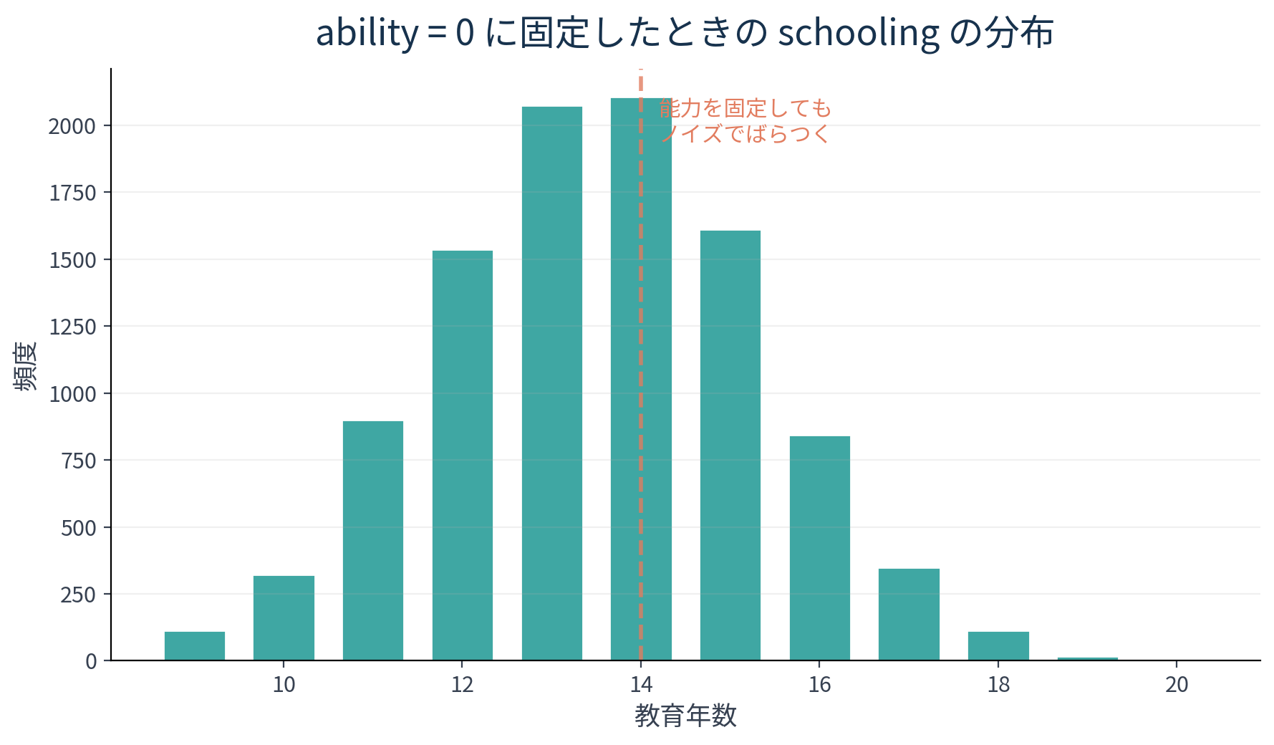
a = 0 に固定したときの schooling の分布
モデル
能力を固定しても、ノイズでばらつく
ポイント 1
分布の中心は 13〜14 年付近にある。
ポイント 2
能力が同じでも、実現する schooling は一つに決まらない。
読み方
これは F(S | a = 0) のイメージ図である。
計量経済学 I | Lecture 2
22
Notes:
[Sources] - User-provided lecture note: lecture2_revised.qmd / lecture2_revised.html - Generated chart from simulation code in lecture2_revised.qmd / lecture2_revised.html

Slide 23
二つ目の条件付き分布：W | S, a
モデル
賃金の分布は、教育年数と能力の両方を与えると定まる
S だけでは足りない
S と a を与えると
能力もわからないと、賃金の分布は一つに定まらない。
残る不確実性は ε のみになり、賃金の条件付き分布が定まる。
計量経済学 I | Lecture 2
23
Notes:
[Sources] - User-provided lecture note: lecture2_revised.qmd / lecture2_revised.html

Slide 24
なぜ「束」と呼ぶのか
モデル
モデルは一つの式というより、複数の条件付き分布のまとまり
この例での 2 本柱
重要な含意
1. F(S | a)
2. F(W | S, a)
この二つを合わせて、一つのモデルと考える。
モデルがわかるとは、個々のサンプルをどう生成するかがわかることでもある。
要点
この見方をすると、モデルとシミュレーションが自然につながる。
計量経済学 I | Lecture 2
24
Notes:
[Sources] - User-provided lecture note: lecture2_revised.qmd / lecture2_revised.html

Slide 25
モデルがわかると、シミュレーションができる
モデル
式をコードにすれば、人工データを生成できる
1. 能力を引く
2. schooling を作る
3. 賃金を作る
4. データ完成
a を生成
S* → round → clip
W を生成
(S, W, a) のサンプル
含意
モデルは、単なる説明文ではない。仮定のもとで「こういうデータが出る」という生成過程まで含んでいる。
計量経済学 I | Lecture 2
25
Notes:
[Sources] - User-provided lecture note: lecture2_revised.qmd / lecture2_revised.html

Slide 26
シミュレーションコードは、モデルをそのまま書いたもの
モデル
Lecture note にあるコードは、分布の仮定を順番に実装している
コードの役割
式との対応
ここで大事な視点
• ability を引く
• latent schooling を作る
• schooling を丸める
• wage を生成する
aᵢ, Sᵢ, Wᵢ を
順に生成している。
つまり Data Generating Process を書いている。
コードは「作業手順」ではなく、
モデルの中身を明示するもの。
要点
シミュレーションは複雑な構造を理解するための強力な道具である。
計量経済学 I | Lecture 2
26
Notes:
[Sources] - User-provided lecture note: lecture2_revised.qmd / lecture2_revised.html

Slide 27
シミュレーションが重要なのは、この授業だけの話ではない
モデル
複雑なシステムを「1本の答え」ではなく、ありうる結果の分布として見る
天気予報
感染症
交通渋滞
初期条件を少しずつ変えながら複数回計算し、
予報のばらつきまで評価する。
接触率・変異株・介入策の違いごとに
複数のシナリオを比較する。
小さな減速が波のように伝わり、
思わぬ渋滞を生む仕組みを追う。
要点
共通しているのは、「複数の可能な結果とその不確実性」を扱う点である。
計量経済学 I | Lecture 2
27
Notes:
[Sources] - User-provided lecture note: lecture2_revised.qmd / lecture2_revised.html

Slide 28
含意
モデルがあると、
世界の仕組みを「生成過程」として考えられる。
計量経済学の最終目標も、経済現象をそういう形で理解できるようにすることにある。
計量経済学 I | Lecture 2
28
Notes:
[Sources] - User-provided lecture note: lecture2_revised.qmd / lecture2_revised.html

Slide 29
Lecture 2
計量経済学の目的
データからモデルの細部へ近づく
目的
29
Notes:
[Sources] - User-provided lecture note: lecture2_revised.qmd / lecture2_revised.html

Slide 30
計量経済学の究極的な目標
目的
シミュレーションというツールを経済現象に持ち込むこと
シミュレーション分析ができるほど、
経済現象のモデルを具体化したい。
そのために必要なこと
• モデルの構造を定める
• パラメータを知る
• 観測できない要因への対処を考える
要点
経済理論は大枠を与えるが、それだけではまだシミュレーションできない。
計量経済学 I | Lecture 2
30
Notes:
[Sources] - User-provided lecture note: lecture2_revised.qmd / lecture2_revised.html

Slide 31
理論はモデルの大枠を与えてくれる
目的
ただし、細部までは埋めてくれない
人的資本理論
シグナリング理論
教育年数が高いほど賃金が上がる、という方向感を与える。
能力の高い人ほど進学しやすい、という構造を示唆する。
要点
理論は「どんな変数が関係しそうか」は教えてくれるが、数値や分布までは教えてくれない。
計量経済学 I | Lecture 2
31
Notes:
[Sources] - User-provided lecture note: lecture2_revised.qmd / lecture2_revised.html

Slide 32
障壁 1：モデルの詳細がわからない
目的
現実の世界を動かしているパラメータは未知である
わからないもの
困ること
α₀, α₁, β₀, β₁, β₂ が現実には未知。
教育の効果がどのくらいか、能力の寄与がどのくらいかを直接は知らない。
要点
つまり、理論の骨組みがあっても、シミュレーションに必要な「中身の数値」が足りない。
計量経済学 I | Lecture 2
32
Notes:
[Sources] - User-provided lecture note: lecture2_revised.qmd / lecture2_revised.html

Slide 33
障壁 2：変数は一部しか見えない
目的
本当に重要な変数ほど、きれいには観測できないことが多い
例：能力
代理変数の限界
IQ、試験点数、成績などは測れる。
しかし、それが賃金につながる「能力」そのものかは断言できない。
認知能力以外にも非認知能力があるかもしれない。
何を測れば十分かは簡単ではない。
要点
見えていない変数が残る中で、見えているデータだけでどこまで言えるかを考える必要がある。
計量経済学 I | Lecture 2
33
Notes:
[Sources] - User-provided lecture note: lecture2_revised.qmd / lecture2_revised.html

Slide 34
データとは「見えている変数」の集合である
目的
現実の世界の全てではなく、観測できた断片
見えている
見えにくい
だから必要
賃金
教育年数
年齢
地域
出生四半期 など
能力
家庭環境
意欲
期待収益 など
見えているものから
見えていない構造へ迫る方法論
要点
この方法論こそが、識別・推定・推論という 3 ステップで整理される。
計量経済学 I | Lecture 2
34
Notes:
[Sources] - User-provided lecture note: lecture2_revised.qmd / lecture2_revised.html

Slide 35
計量経済学は、データをモデルにつなぐ橋である
目的
その橋の上で行う作業が、識別・推定・推論
識別
推定
推論
知りたいパラメータを
取り出せるか
データから具体的な数を
計算する
その数がどれだけ
揺れるかを測る
計量経済学 I | Lecture 2
35
Notes:
[Sources] - User-provided lecture note: lecture2_revised.qmd / lecture2_revised.html

Slide 36
Lecture 2
識別
知りたいのはパターンではなく、パラメータ
識別
36
Notes:
[Sources] - User-provided lecture note: lecture2_revised.qmd / lecture2_revised.html

Slide 37
識別が考える中心問題
識別
相関のパターンではなく、知りたいパラメータを取り出せるか
パターン
パラメータ
教育年数が長いほど賃金が高い、という見かけの傾き。
教育年数が 1 年増えたとき賃金がどれだけ変わるか、という β₁。
要点
計量経済学の問いは、「見えている傾きから β₁ をどう切り出すか」である。
計量経済学 I | Lecture 2
37
Notes:
[Sources] - User-provided lecture note: lecture2_revised.qmd / lecture2_revised.html

Slide 38
教育の例で本当に知りたいのは β₁ である
識別
教育年数 1 年の賃金効果
Lecture 1 の教訓
単純回帰の傾きは、能力などの要因が混ざるため、β₁ と一致しないかもしれない。
要点
つまり、回帰係数が出たからといって、それで自動的に欲しいパラメータが得られたわけではない。
計量経済学 I | Lecture 2
38
Notes:
[Sources] - User-provided lecture note: lecture2_revised.qmd / lecture2_revised.html

Slide 39
素朴な傾きは「相関」であって、「効果」ではないことがある
識別
能力が schooling と wage の両方に入るため
素朴な回帰の傾き
β₁
教育年数の高い人と低い人の平均賃金差を拾っている。
しかし、その差には能力差も混ざる。
教育だけを 1 年動かしたとき、賃金がどれだけ変わるかを表す。
知りたいのはこちら。
要点
識別の仕事は、この二つを区別して、後者に近づく道筋を作ること。
計量経済学 I | Lecture 2
39
Notes:
[Sources] - User-provided lecture note: lecture2_revised.qmd / lecture2_revised.html

Slide 40
定義
知りたいパラメータを、
データから何らかの方法で取り出せるとき、
そのパラメータは識別できる。
英語では identifiable。
計量経済学 I | Lecture 2
40
Notes:
[Sources] - User-provided lecture note: lecture2_revised.qmd / lecture2_revised.html

Slide 41
その「何らかの方法」を識別戦略と呼ぶ
識別
identification strategy
識別戦略とは
なぜ重要か
見えているデータと、知りたいパラメータをつなぐロジック。
どれだけ複雑な推定式を使っても、識別戦略がなければ β₁ には届かない。
要点
学部の計量経済学では、まず識別戦略の発想を掴むことが最優先である。
計量経済学 I | Lecture 2
41
Notes:
[Sources] - User-provided lecture note: lecture2_revised.qmd / lecture2_revised.html

Slide 42
なぜ識別がとくに重要か
識別
推定と推論は統計学寄り、識別は計量経済学らしさの中心
識別
推定
推論
この変動で β₁ が本当に見えるのかを考える。
見えるとわかったあとで、どう計算するかを考える。
計算された値がどれくらい揺れるかを考える。
要点
順番としては、まず識別。そのあとに推定と推論が乗る。
計量経済学 I | Lecture 2
42
Notes:
[Sources] - User-provided lecture note: lecture2_revised.qmd / lecture2_revised.html

Slide 43
識別戦略の具体例：Angrist and Krueger (1991)
識別
Lecture 1 の教育と賃金の話に戻る
問題設定
知りたいもの
教育年数は本人の選択の結果であり、能力などと相関している。
したがって schooling はランダムではない。
教育年数 1 年の賃金効果 β₁。
相関ではなく、教育の効果そのもの。
要点
彼らの発想は、「本人が選んだ schooling」ではなく、制度を通じて生じる外生的なズレを使うことだった。
計量経済学 I | Lecture 2
43
Notes:
[Sources] - User-provided lecture note: lecture2_revised.qmd / lecture2_revised.html

Slide 44
AK の識別戦略：誕生四半期を使う
識別
教育の自己選択より外生的な変動を探す
観測できる変数
制度との結合
生まれるもの
誕生月・誕生四半期
入学 cutoff と
義務教育の離学年齢
教育年数の小さなズレ
要点
誕生月そのものに教育的意味があるのではなく、制度と結びつくことで schooling を少し動かす点が重要である。
計量経済学 I | Lecture 2
44
Notes:
[Sources] - User-provided lecture note: lecture2_revised.qmd / lecture2_revised.html

Slide 45
メカニズムを 3 つに分けると見通しがよい
識別
誕生月 → 制度 → 教育年数のズレ
Step 1
Step 2
Step 3
学年内で入学時年齢に差がつく
離学可能年齢と結びつく
平均教育年数の差に変わる
要点
以下では、この 3 段階を順番に確認する。
計量経済学 I | Lecture 2
45
Notes:
[Sources] - User-provided lecture note: lecture2_revised.qmd / lecture2_revised.html

Slide 46
Step 1：入学 cutoff が学年内の年齢差を生む
識別
同じ学年でも、早い誕生月と遅い誕生月で入学時の年齢が少し違う
要点
この差自体は小さいが、あとで離学年齢ルールと結びつくと意味を持つ。
計量経済学 I | Lecture 2
46
Notes:
[Sources] - User-provided lecture note: lecture2_revised.qmd / lecture2_revised.html

Slide 47
Step 2：義務教育法と組み合わさると、教育年数に差が出る
識別
学校をやめてもよい年齢が「年齢ベース」で決まっていることが鍵
早い誕生月
遅い誕生月
同じ学年でも、先に 16 歳に達する。
そのため、ある学年を終える前に退学しやすい。
同じ時点ではまだ離学可能年齢に達していないので、
もう少し学校に残りやすい。
要点
同じ能力でも、制度ルールによって schooling の平均が少しずれる可能性がある。
計量経済学 I | Lecture 2
47
Notes:
[Sources] - User-provided lecture note: lecture2_revised.qmd / lecture2_revised.html

Slide 48
早い誕生月ほど「法的に退学できるタイミング」が早く来る
識別
ここで生じる小さなズレを識別に使う
Q1 生まれ
制度
結果
同じ学年の中で相対的に年長。
離学可能年齢に早く到達。
年齢が基準の離学ルール
平均教育年数がわずかに短くなりうる
要点
識別に必要なのは、大きな差ではなく、外生的で説明可能な差である。
計量経済学 I | Lecture 2
48
Notes:
[Sources] - User-provided lecture note: lecture2_revised.qmd / lecture2_revised.html

Slide 49
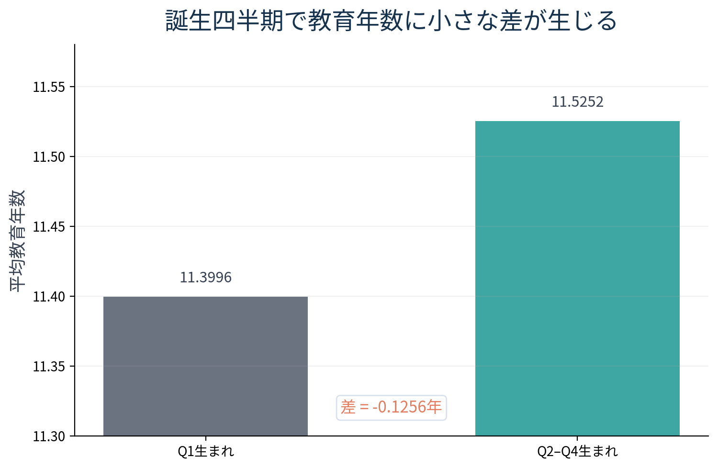
Step 3：制度が誕生四半期を通じて schooling を動かす
識別
誕生四半期そのものが本質ではない
読み方
Q1 生まれの教育年数は、その他より平均でやや短い。
ここで効いているもの
誕生月そのものではなく、誕生月 × 制度ルール。
第一段階
この小さな教育年数差が識別の入口になる。
計量経済学 I | Lecture 2
49
Notes:
[Sources] - User-provided lecture note: lecture2_revised.qmd / lecture2_revised.html - Generated chart from numbers reported in lecture2_revised.qmd / lecture2_revised.html

Slide 50
「誕生月が教育を決める」と言っているわけではない
識別
重要なのは、制度を通じて教育年数が少し動くという構造
誤解しやすい読み方
正しい読み方
Q1 生まれだから教育が低い、と言っている。
誕生四半期が制度ルールと結びつくことで、
平均 schooling に小さな差が出る。
要点
「変数そのもの」ではなく、「変数がどの制度・仕組みと結びつくか」を見るのが識別戦略の核心である。
計量経済学 I | Lecture 2
50
Notes:
[Sources] - User-provided lecture note: lecture2_revised.qmd / lecture2_revised.html

Slide 51
ここでいう「ランダム」とはどういう意味か
識別
完全な無作為抽選でなくても、教育の自己選択より外生的であることが重要
schooling の自己選択
誕生四半期
識別に使える変動
能力や意欲が強く反映される。
少なくとも schooling の選択ほどは、本人の能力と直結しない。
制度を通じて schooling を動かし、賃金への直接経路は持ちにくい。
計量経済学 I | Lecture 2
51
Notes:
[Sources] - User-provided lecture note: lecture2_revised.qmd / lecture2_revised.html

Slide 52
結論
識別戦略とは、
「欲しいパラメータに届く変動」を見つけること。
AK では、その変動が誕生四半期 × 制度ルールであった。
計量経済学 I | Lecture 2
52
Notes:
[Sources] - User-provided lecture note: lecture2_revised.qmd / lecture2_revised.html

Slide 53
Lecture 2
推定
データをパラメータに変換する
推定
53
Notes:
[Sources] - User-provided lecture note: lecture2_revised.qmd / lecture2_revised.html

Slide 54
識別戦略が決まったら、次は計算手順が必要になる
推定
識別は「見えるかどうか」、推定は「どう計算するか」
識別
推定
β₁ を取り出せるロジックを作る。
そのロジックを、実際のデータに適用できる計算式にする。
要点
同じパラメータでも、推定の具体的な計算手順はいくつもありうる。
計量経済学 I | Lecture 2
54
Notes:
[Sources] - User-provided lecture note: lecture2_revised.qmd / lecture2_revised.html

Slide 55
推定の方法は一つではない
推定
最尤法・モーメント法・GMM など様々な候補がある
最尤法
モーメント法
GMM
モデル全体の尤もらしさを最大化する。
理論とデータのモーメントを合わせる。
モーメント法を一般化した枠組み。
要点
この授業では、とくに OLS と、その延長としての 2SLS を中心に扱う。
計量経済学 I | Lecture 2
55
Notes:
[Sources] - User-provided lecture note: lecture2_revised.qmd / lecture2_revised.html

Slide 56
推定量と推定値は区別する
推定
英語では estimator と estimate
推定量（estimator）
推定値（estimate）
データを入れる前の「計算ルール」そのもの。
データが変われば出力も変わるので、ランダムな対象として扱う。
実際の観測データをそのルールに代入して得られた具体的な数。
計量経済学 I | Lecture 2
56
Notes:
[Sources] - User-provided lecture note: lecture2_revised.qmd / lecture2_revised.html

Slide 57
推定は「関数」として書ける
推定
データを入力して、パラメータの候補を出力する
読み方
G が推定量。実際の data_obs を入れると、具体的な推定値 \hat{θ} = G(data_obs) が得られる。
計量経済学 I | Lecture 2
57
Notes:
[Sources] - User-provided lecture note: lecture2_revised.qmd / lecture2_revised.html

Slide 58
「ルール」と「出てきた数」を混同しない
推定
推定量と推定値のズレは、推論でも重要になる
ルール
出てきた数
データをまだ見ていない段階。
どの標本が来るかで値は変わる。
いま手元にある標本を入れた結果。
論文や表に報告されるのはこちら。
要点
推論では、前者の「どれくらい揺れるか」を考えることになる。
計量経済学 I | Lecture 2
58
Notes:
[Sources] - User-provided lecture note: lecture2_revised.qmd / lecture2_revised.html

Slide 59
なぜこの授業では OLS を中心に扱うのか
推定
保守的だからではなく、基本であり実務でも最重要だから
現場でよく使う
概念の入口になる
他の方法にもつながる
データ分析の基本手法として、実務でも頻出。
最適化・分散・標準誤差など重要概念を一通り学べる。
IV/2SLS や GMM を理解する基礎になる。
計量経済学 I | Lecture 2
59
Notes:
[Sources] - User-provided lecture note: lecture2_revised.qmd / lecture2_revised.html

Slide 60
OLS は見た目よりずっと奥が深い
推定
最初は「簡単そう」に見えるが、理解には時間がかかる
この授業での姿勢
最初から完全に理解しようとしなくてよい。
まずは「何をしているか」の輪郭をつかみ、後から何度も戻ってくる。
要点
ここでは、推定量が「β₁ に届くよう設計された計算ルール」だという感覚を持てれば十分である。
計量経済学 I | Lecture 2
60
Notes:
[Sources] - User-provided lecture note: lecture2_revised.qmd / lecture2_revised.html

Slide 61
AK の推定の発想：Q1 生まれとそれ以外を比べる
推定
誕生四半期で生じた差を、教育効果の推定に使う
グループ 1
グループ 2
見る差
第 1 四半期生まれ
第 2〜4 四半期生まれ
平均賃金差 と 平均教育年数差
要点
誕生四半期が schooling を少し動かすなら、そのとき一緒に動く wage の差も使える。
計量経済学 I | Lecture 2
61
Notes:
[Sources] - User-provided lecture note: lecture2_revised.qmd / lecture2_revised.html

Slide 62
まずは分母になる教育年数差を見る
推定
誕生四半期で schooling がどれだけずれるか
分母
E[s | Z=1] − E[s | Z=0]
具体的には
Q1 生まれの平均 schooling が少し短い。
意味
誕生四半期が schooling を動かしていることの確認。
計量経済学 I | Lecture 2
62
Notes:
[Sources] - User-provided lecture note: lecture2_revised.qmd / lecture2_revised.html - Generated chart from numbers reported in lecture2_revised.qmd / lecture2_revised.html

Slide 63
Wald 推定量の直感
推定
誕生四半期で生じた「賃金差」を「教育年数差」で割る
発想
もし Q1 とその他の差が制度を通じた schooling のズレだけなら、
そのときの wage の差 ÷ schooling の差 は、教育 1 年あたりの効果を表していそうに見える。
要点
ここでは、比率という形が重要。分子だけでも分母だけでもなく、その両方を使う。
計量経済学 I | Lecture 2
63
Notes:
[Sources] - User-provided lecture note: lecture2_revised.qmd / lecture2_revised.html

Slide 64
Wald 推定量
推定
Q1 ダミー Z を用いて書く
読み方
分子は誕生四半期による賃金差、分母は誕生四半期による教育年数差。比率として教育効果を推定する。
計量経済学 I | Lecture 2
64
Notes:
[Sources] - User-provided lecture note: lecture2_revised.qmd / lecture2_revised.html

Slide 65
式の中身は、すべてグループ平均でできている
推定
計算素材そのものは難しくない
E[w | Z=1]
E[w | Z=0]
E[s | Z=1], E[s | Z=0]
Q1 生まれの平均賃金
Q1 以外の平均賃金
同じく教育年数の平均
要点
つまり Wald 推定量の推定値は、データさえあれば「平均を計算して代入する」だけで得られる。
計量経済学 I | Lecture 2
65
Notes:
[Sources] - User-provided lecture note: lecture2_revised.qmd / lecture2_revised.html

Slide 66
Wald 推定量は「4 つの平均」から作れる
推定
この意味で、直感的にも計算しやすい
平均 1
平均 2
平均 3
平均 4
Q1 の賃金
その他の賃金
Q1 の教育年数
その他の教育年数
そこから作るもの
（平均賃金差）÷（平均教育年数差）
計量経済学 I | Lecture 2
66
Notes:
[Sources] - User-provided lecture note: lecture2_revised.qmd / lecture2_revised.html

Slide 67
同じ Wald 推定量を、別の書き方で表すこともできる
推定
平均差を直接計算する道具として OLS を使う
分子
分母
Q1 とその他の平均賃金差は、
w を Z に回帰した OLS 係数として書ける。
Q1 とその他の平均教育年数差も、
s を Z に回帰した OLS 係数として書ける。
計量経済学 I | Lecture 2
67
Notes:
[Sources] - User-provided lecture note: lecture2_revised.qmd / lecture2_revised.html

Slide 68
したがって、Wald 推定量は「2 つの OLS の比」として書ける
推定
これが後で 2SLS につながる
含意
平均差をそのまま計算してもよいし、OLS 係数として計算してもよい。推定値は同じになる。
計量経済学 I | Lecture 2
68
Notes:
[Sources] - User-provided lecture note: lecture2_revised.qmd / lecture2_revised.html

Slide 69
この「OLS の比」は 2SLS として一発で計算できる
推定
Wald と 2SLS はこの設定では同値
2SLS のメッセージ
わざわざ 2 回 OLS をして比を取らなくても、行列の公式で同じ推定値を直接計算できる。
要点
ここでは「Wald = 2SLS としても見られる」という事実だけを押さえれば十分である。
計量経済学 I | Lecture 2
69
Notes:
[Sources] - User-provided lecture note: lecture2_revised.qmd / lecture2_revised.html

Slide 70
2SLS の行列公式
推定
いまは式全体を暗記する必要はない
この段階でわかればよいこと
データ行列 X, Z, y をうまく足し引き・掛け算すると、Wald と同じ教育係数を作れる。
なぜそうなるかは後半で扱う。
計量経済学 I | Lecture 2
70
Notes:
[Sources] - User-provided lecture note: lecture2_revised.qmd / lecture2_revised.html

Slide 71
なぜわざわざ 2 通りの表し方をするのか
推定
直感的な表現と、推論しやすい表現は必ずしも同じではない
Wald の形
2SLS の形
直感的で、識別戦略との対応がわかりやすい。
標準誤差や検定を行いやすい。
要点
計量経済学では、直感的な推定量を OLS/2SLS 的に再表現することがよくある。
計量経済学 I | Lecture 2
71
Notes:
[Sources] - User-provided lecture note: lecture2_revised.qmd / lecture2_revised.html

Slide 72
見取り図
計量経済学らしい発想：
識別戦略から出てきた推定量を、
推論しやすい形に落とし込む。
Angrist の仕事の大きな価値の一つは、この「OLS 的に整理する」力にある。
計量経済学 I | Lecture 2
72
Notes:
[Sources] - User-provided lecture note: lecture2_revised.qmd / lecture2_revised.html

Slide 73
Lecture 2
推論
推定値の不確実性を定量化する
推論
73
Notes:
[Sources] - User-provided lecture note: lecture2_revised.qmd / lecture2_revised.html

Slide 74
推定値が出ても、それで終わりではない
推論
最後に残るのは、その値がどれだけ不確かかを測る作業
要点
推論は、「この推定値をどこまで信じてよいか」を数値で示す。
計量経済学 I | Lecture 2
74
Notes:
[Sources] - User-provided lecture note: lecture2_revised.qmd / lecture2_revised.html

Slide 75
基礎統計の最小例を思い出す
推論
母平均 μ が 0 かどうかを調べる問題
推定量
ばらつき
検定
サンプル平均 \u005cbar X
標準誤差 SE(\u005cbar X)
t = (\u005cbar X - 0)/SE(\u005cbar X)
要点
推定量がどれくらい揺れるかを測ることで、パラメータに関する仮説を検討できる。
計量経済学 I | Lecture 2
75
Notes:
[Sources] - User-provided lecture note: lecture2_revised.qmd / lecture2_revised.html

Slide 76
平均の推論を数式で書くと
推論
これと同じ論理が、回帰や 2SLS にも拡張される
読み方
平均そのものだけを見るのではなく、その平均が標本ごとにどれくらい揺れうるかを SE で要約し、t 統計量で仮説を調べる。
計量経済学 I | Lecture 2
76
Notes:
[Sources] - User-provided lecture note: lecture2_revised.qmd / lecture2_revised.html

Slide 77
計量経済学でも、やることの構造は同じ
推論
パラメータ → 推定値 → 標準誤差 → 検定・信頼区間
識別対象
推定値
不確実性
判断
β₁
\u005chat{β₁}
SE(\u005chat{β₁})
t 検定・信頼区間
要点
違うのは式が少し複雑になることだけで、考え方の流れは同じである。
計量経済学 I | Lecture 2
77
Notes:
[Sources] - User-provided lecture note: lecture2_revised.qmd / lecture2_revised.html

Slide 78
2SLS 推定値にも、もちろん標準誤差がある
推論
別の標本を取れば、2SLS の値も揺れる
ポイント
2SLS 推定量にも漸近分布があり、その分散を推定できる。
したがって、OLS と同様に検定や信頼区間を作ることができる。
計量経済学 I | Lecture 2
78
Notes:
[Sources] - User-provided lecture note: lecture2_revised.qmd / lecture2_revised.html

Slide 79
2SLS のロバスト分散推定量
推論
いまは「計算できる公式がある」ことを押さえればよい
読み方
データ行列と残差を使って、2SLS 推定量の分散を推定する。
計量経済学 I | Lecture 2
79
Notes:
[Sources] - User-provided lecture note: lecture2_revised.qmd / lecture2_revised.html

Slide 80
そこから t 検定と信頼区間を作る
推論
推論のレポートは、最終的にはここに集約される
意味
0 をどれだけ明確に外れるかを t 値で見たり、ありうるパラメータの範囲を信頼区間で見たりする。
計量経済学 I | Lecture 2
80
Notes:
[Sources] - User-provided lecture note: lecture2_revised.qmd / lecture2_revised.html

Slide 81
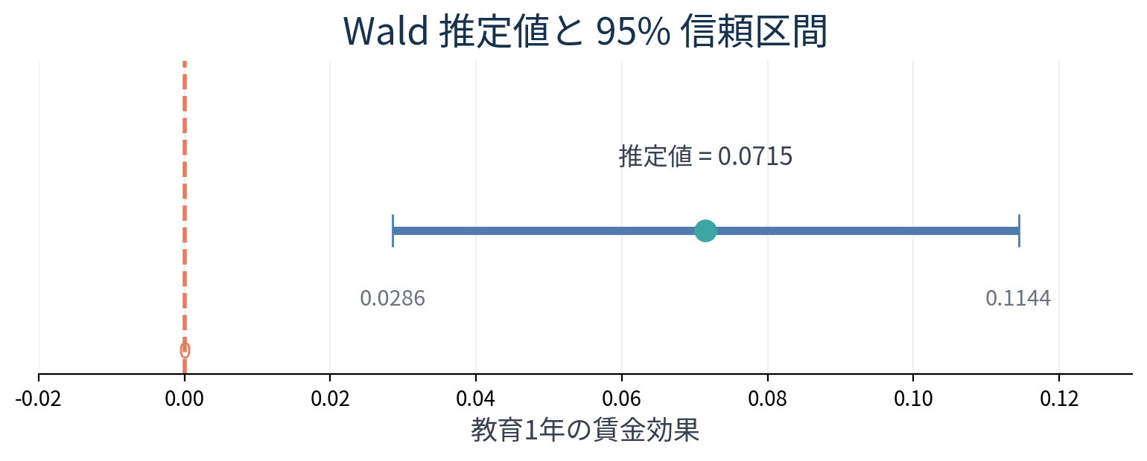
Wald 推定値の不確実性を絵で見る
推論
推定値と 95% 信頼区間
推定値
0.0715
標準誤差
0.0219
含意
0 をまたがない。
計量経済学 I | Lecture 2
81
Notes:
[Sources] - User-provided lecture note: lecture2_revised.qmd / lecture2_revised.html - Generated chart from Wald estimate and standard error reported in lecture2_revised.qmd / lecture2_revised.html

Slide 82
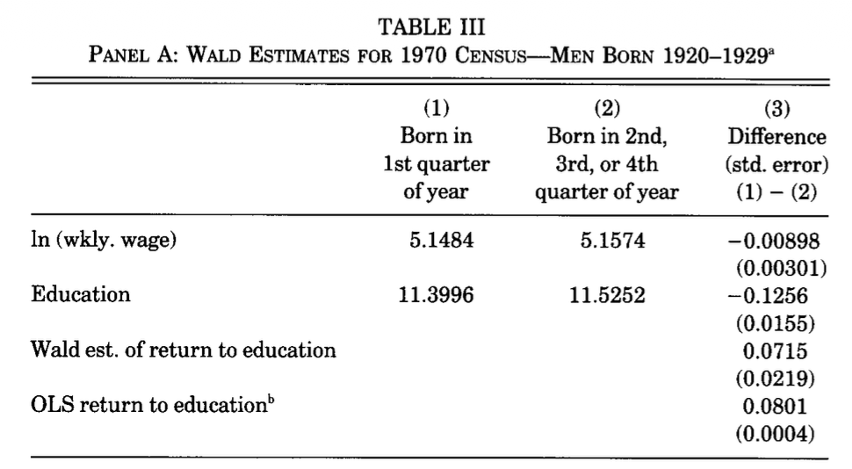
論文では、結果はどのように報告されるか
推論
Angrist and Krueger (1991), Table III, Panel A
注目箇所
3 列目の最後の 2 行。
Wald と OLS の推定値が並ぶ。
1 行目
推定値
2 行目
標準誤差
計量経済学 I | Lecture 2
82
Notes:
[Sources] - User-provided lecture note: lecture2_revised.qmd / lecture2_revised.html - User-provided image: AK_tableIII.png

Slide 83
Table III の読み方
推論
Wald 行と OLS 行をそのまま読む
Wald
OLS
0.0715
(0.0219)
0.0801
(0.0004)
解釈
Wald の推定値は標準誤差の約 3.3 倍なので、教育効果は統計的に有意。
一方で OLS の方が大きく、能力バイアスと整合的である。
計量経済学 I | Lecture 2
83
Notes:
[Sources] - User-provided lecture note: lecture2_revised.qmd / lecture2_revised.html - User-provided image: AK_tableIII.png

Slide 84
今日のまとめ
まとめ
Lecture 2 のコアだけをもう一度並べる
モデル
識別
推定
推論
条件付き分布の束。
シミュレーション可能な形で世界を書く。
欲しいパラメータに届く変動を見つける。
データをパラメータの数に変換する。
推定値の不確実性を測る。
要点
この 4 つがそろって初めて、データから意味のある結論に近づける。
計量経済学 I | Lecture 2
84
Notes:
[Sources] - User-provided lecture note: lecture2_revised.qmd / lecture2_revised.html

Slide 85
Lecture 2 のプロセスを一枚にすると
まとめ
モデル → 識別 → 推定 → 推論
モデル
識別
推定
推論
世界の仕組みを
式と分布で書く
欲しい β₁ に届く
変動を見つける
計算ルールで
\u005chat{β₁} を作る
SE・t・CI で
不確実性を測る
要点
Lecture 1 が「なぜ必要か」だったとすれば、Lecture 2 は「何をしている学問か」の見取り図である。
計量経済学 I | Lecture 2
85
Notes:
[Sources] - User-provided lecture note: lecture2_revised.qmd / lecture2_revised.html

Slide 86
宿題
まとめ
次回につながる準備
1
2
3
関数の最大・最小問題を復習する。
特に first order condition を思い出す。
lecture note のコードを読み、
各行が何をしているか確認する。
Quarto で lecture note を実行し、
図や式を自分でも再現してみる。
要点
コード・式・図が対応して見えるようになると、計量経済学の理解は一気に進みやすい。
計量経済学 I | Lecture 2
86
Notes:
[Sources] - User-provided lecture note: lecture2_revised.qmd / lecture2_revised.html

